Slide 1
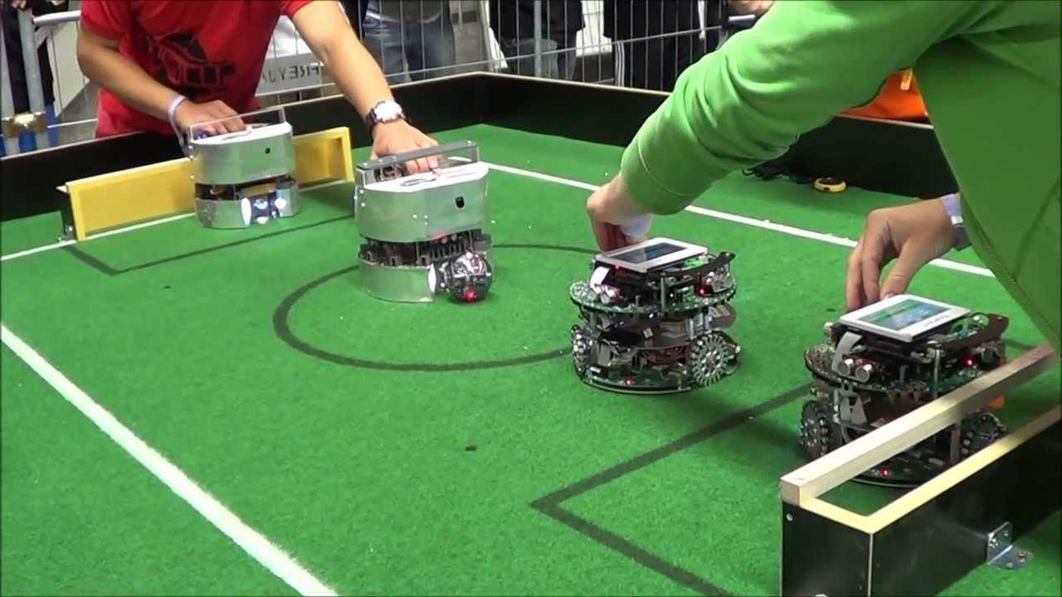
ROBOCUP JUNIOR
SOCCER

Slide 2
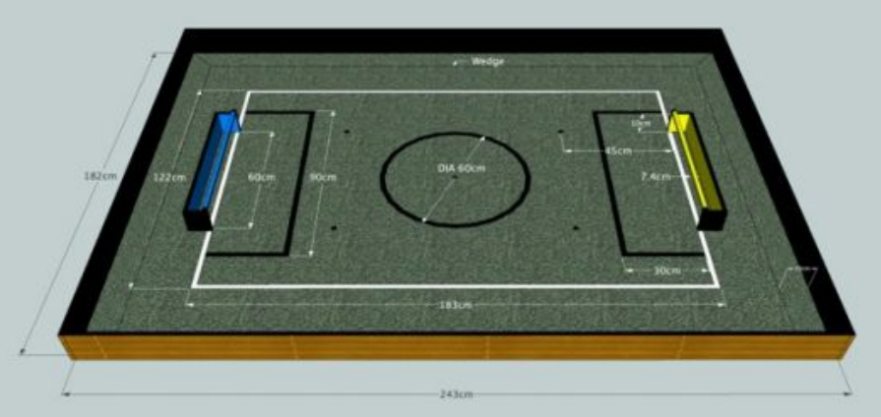
Le terrain
Le terrain mesure 182 x 243 cm, il doit être réalisé en moquette, la surface de jeu, elle, fait 122 x 183 cm

Slide 3
Le terrain
Nous l'avons dessiné en format vectoriel et fourni à des sous-traitants (imprimeurs sur moquette)
Nous avons découpé les bordures au laser dans du bois. Le FabLab reste à votre disposition pour vous aider sur cette partie !

Slide 4
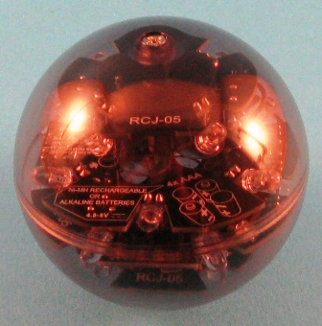
LA BALLE
La balle est active, elle emet de l'infrarouge

Slide 5
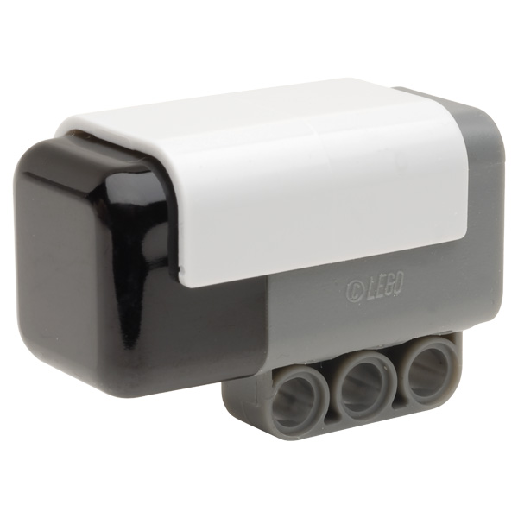
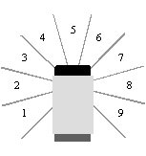
LA BALLE
Le composant compatible LEGO nommé IRSEEKER peut permettre de fournir une orientation pour la balle

Slide 6
LES ROBOTS
Il existe plusieurs contraintes à respecter :
  Limitation de poids (1,1 kg / 2,4 kg)
  Limitation de taille (22 cm de diamètre, 22 cm de hauteur)
  Limitation de voltage (12 V / 15 V)
  Limitation de puissance du kicker
Ils sont déclenchés par appui de bouton
Les robots ont le droit de communiquer entre eux (bluetooth / zigbee)

Slide 7
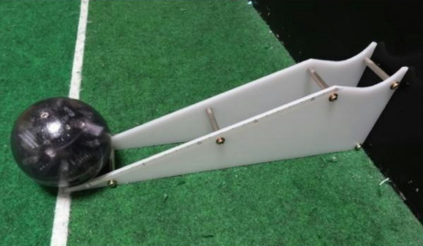
LES ROBOTS
Mesure de la puissance du kicker

Slide 8
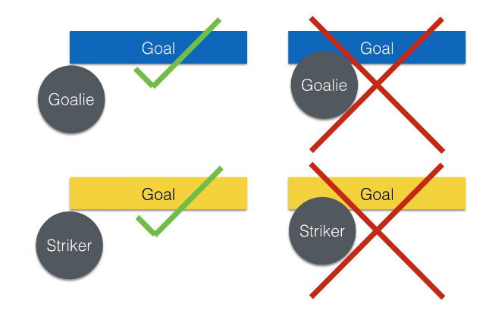
LES ROBOTS
Ils ne doivent pas entrer dans les cages, mais peuvent profiter de la transversale pour l'éviter mécaniquement

Slide 9
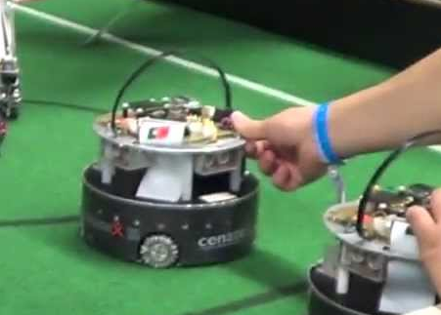
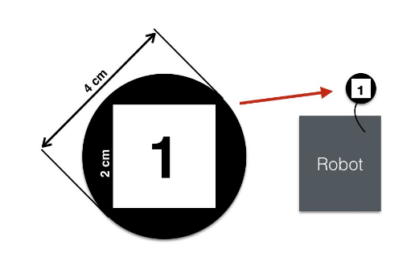
LES ROBOTS
Ils doivent être équipé d'une poignet pour les saisir et d'un numéro pour les identifier

Slide 10
DEROULEMENT
Les joueurs placent leurs robots (maximum 2, un attaquant et un défenseur) sur le terrain, et, sur ordre de l'arbitre, le déclenchent à l'aide d'un bouton

Slide 11
DEROULEMENT
Deux mi-temps de 10 minutes
La balle peut sortir du terrain et y rerentrer par rebond, mais elle est déclarée inatteignable si elle sort trop longtemps et qu'aucun robot ne peut la récupérer
Elle est alors déplacée sur le point neutre innocupé le plus proche

Slide 12
SOURCE
Règles de 2016
  http://rcj.robocup.org/rcj2016/soccer_2016.pdf

